Slide 1



ESTRATÉGIA DE DADOS
BANCO SHIELD
Monitoramento de Mercado e Combate à Hidra:
De Dados Brutos à Inteligência Artificial Generativa
Kauã Novaes | Engenheiro de Analytics

Slide 2



O CENÁRIO DE GUERRA
A Hidra está avançando silenciosamente e a diretoria não tinha visibilidade real dos riscos.
Dados Inconsistentes: Baixa confiança nas métricas atuais.
Lentidão: Falta de respostas rápidas para perguntas complexas.
Cegueira Tática: Necessidade urgente de identificar onde atacar e onde defender.

Slide 3






SOLUÇÃO DE ENGENHARIA: MEDALLION
"Para garantir que os números sejam 100% confiáveis, reestruturei o pipeline:"
BRONZE LAYER
SILVER LAYER
GOLD LAYER
Ingestão bruta dos dados sem tratamento. A fonte da verdade original.
Limpeza e padronização. Aqui resolvemos o problema de 'Banco S.h.i.e.l.d' vs 'Shield'.
Tabelas agregadas prontas para consumo imediato do Negócio e do Dashboard.

Slide 4
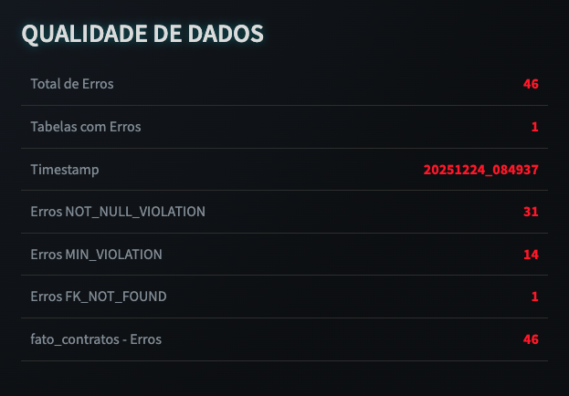
AUDITORIA E QUALIDADE
Resumo dos problemas encontrados e mitigados:
Correção: Chaves inválidas e duplicidades removidas.
Correção: Campos nulos em métricas críticas preenchidos.
Controle: Regras automáticas impedem a entrada de dados ruins.
"Hoje, temos segurança para tomar decisões baseadas nesses números."

Slide 5
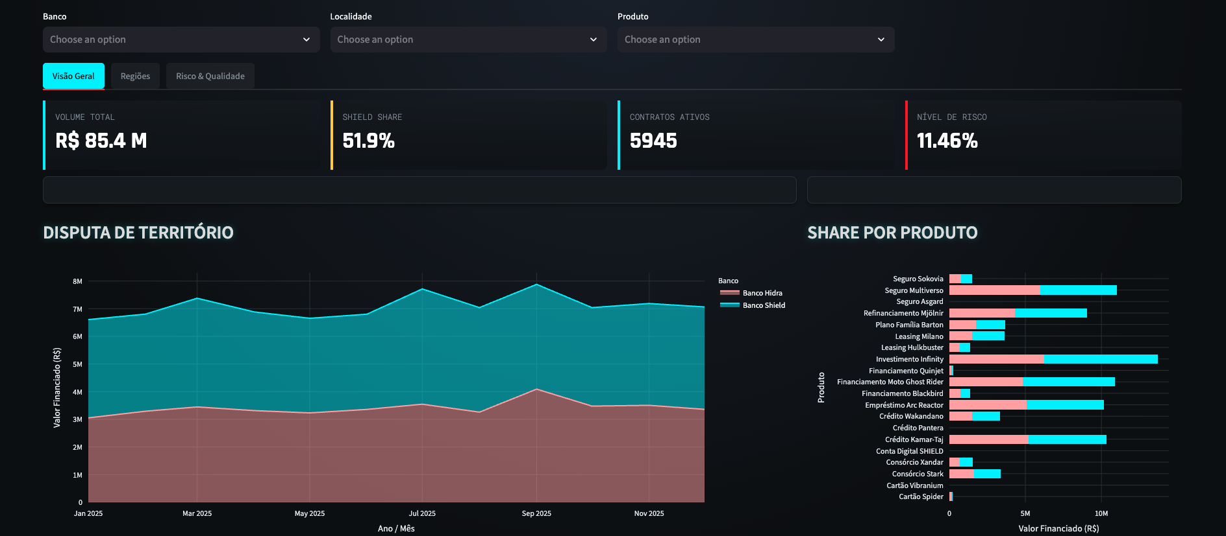
Panorama Executivo: Liderança da Shield sob Ameaça
Apesar de determos 51,9% de Share, a Hidra apresenta crescimento acelerado e consistente nos últimos 6 meses, exigindo ação imediata.

Slide 6
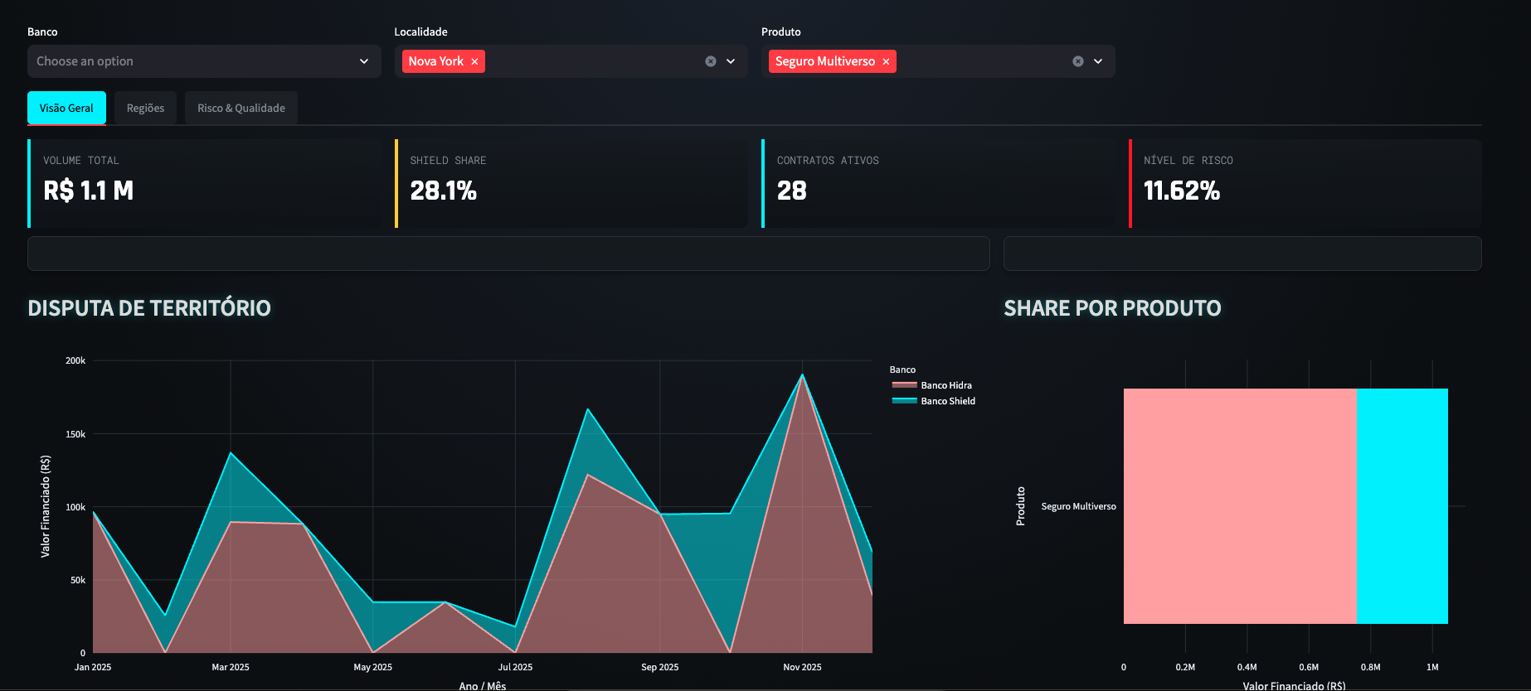
Detectando anomalias com filtros
O produto "Seguro Multiverso" apresenta um crescimento notável na região de Nova York (NY), especificamente na área de atuação da Hidra, após a aplicação de filtros nos dados.

Slide 7
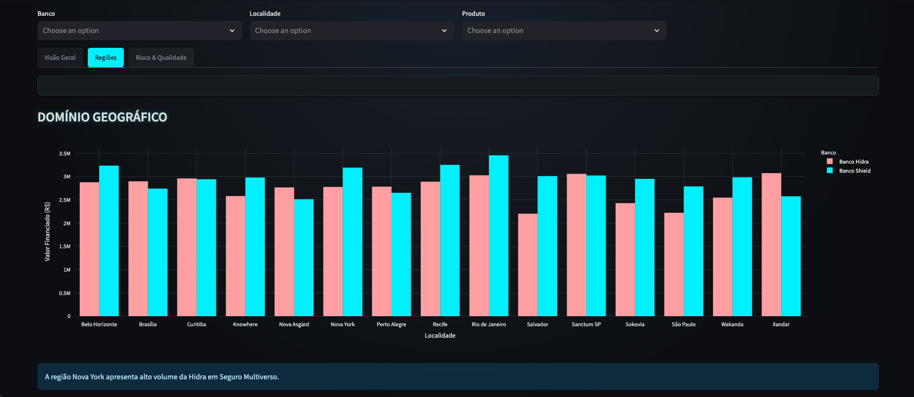

Análise Regional: Fortalezas da Shield vs. Avanço da Hidra
Enquanto a Shield mantém hegemonia nas capitais brasileiras (Rio, Salvador, Recife), a Hidra disputa agressivamente praças internacionais e interdimensionais (Xandar, Knowhere)
Alerta: A região Nova York apresenta alto volume da Hidra em Seguro Multiverso.

Slide 8
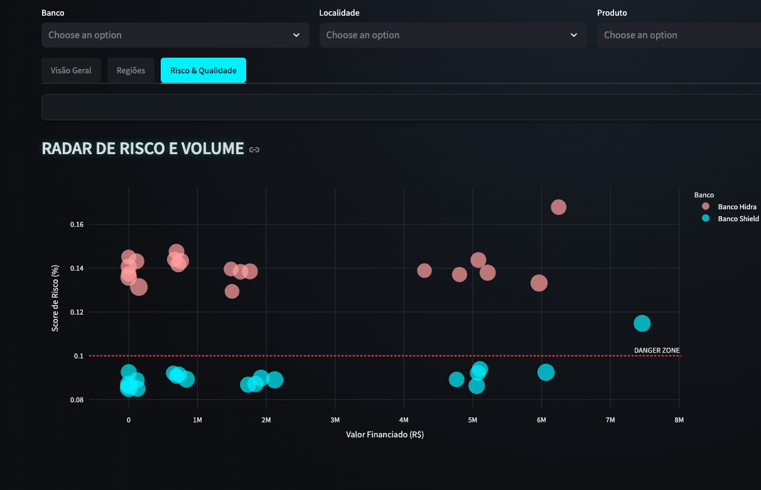
Matriz de Risco vs. Volume: A Fragilidade do Crescimento da Hidra
Identificamos que a Hidra opera quase exclusivamente na "Zona de Perigo" (>10% Risco), adotando uma estratégia agressiva de Subprime, enquanto a Shield mantém uma carteira saudável e conservadora

Slide 9


DIFERENCIAL TÁTICO: PROJETO J.A.R.V.I.S.
> User: "Qual o risco no Rio de Janeiro?"
"Dashboards mostram o passado. Para vencer a Hidra, precisamos de agilidade."
> SHIELD AI: "
No Rio de Janeiro, o risk_score médio é de 0.1177, com um total de 416 contratos.
"
Capacidade de descobrir KPIs não mapeados instantaneamente.
A diretoria agora pode conversar com os dados em linguagem natural.

Slide 10
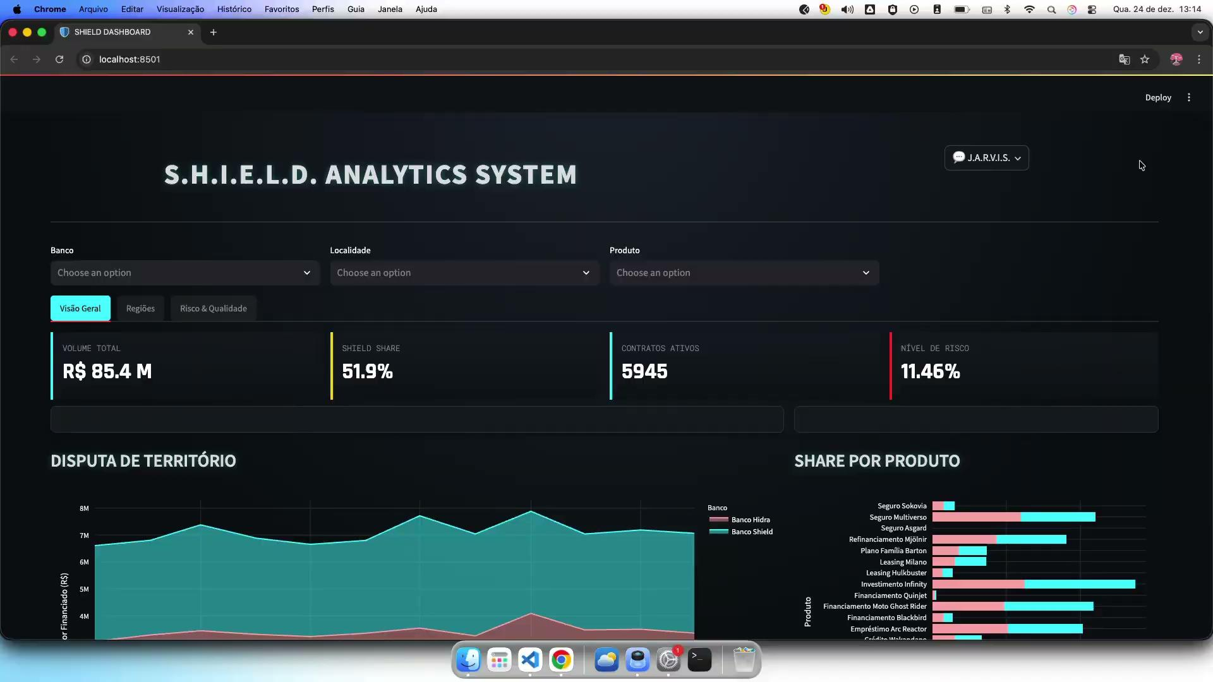

Slide 11



OPORTUNIDADES: ATACAR OU DEFENDER?
ATACAR
DEFENDER
REDUZIR RISCO
O produto Investimento Infinity no Brasil destaca-se com o maior volume financiado (R$4.78M). Embora seu risk_score médio (0.106) esteja classificado como Risco Elevado, ele ainda está abaixo do limiar de Risco Crítico (0.12).
As áreas que requerem maior atenção e "defesa" são aquelas com os risk score médios mais elevados. O produto Investimento Infinity em múltiplas regiões, especialmente na Galáxia e Europa, apresenta os maiores riscos.
O Investimento Infinity na Galáxia, a estratégia deve focar em ajustar os termos das novas concessões.

Slide 12
CONCLUSÃO DA MISSÃO
Dados Limpos + Arquitetura Robusta + IA Generativa
=
Vantagem Competitiva
"O Banco Shield está pronto para retomar o mercado."

Slide 13

DÚVIDAS?
Obrigado.

